Slide 1
ГОВЬСҮМБЭР АЙМГИЙН
БАЯНТАЛ СУМ
2020.05.11

Slide 2
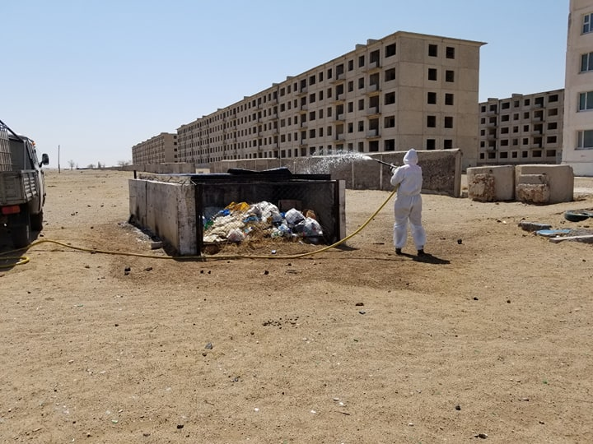
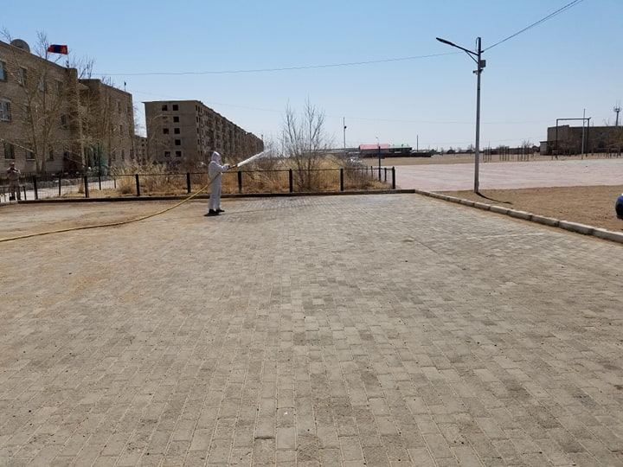
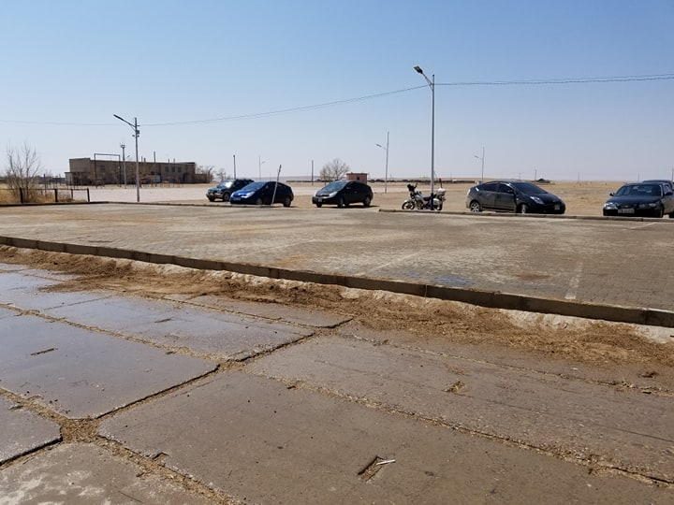
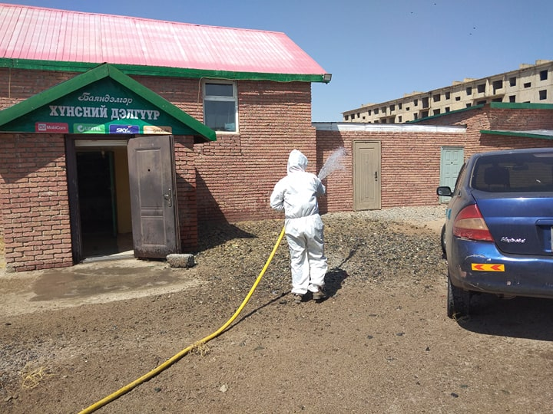
Удирдлага зохион байгуулалтын хүрээнд:
Сумын төвийн хэмжээнд 2020 оны 04 дүгээр сарын 27-ны өдөр нийтийн эзэмшлийн гудамж талбай, хүүхдийн тоглоомын талбай, орон сууцны орц, худалдаа үйлчилгээний газрууд зэрэг нийт 5000 м2 талбайд ариутгал халдваргүйтгэлийг Мал эмнэлэгийн улсын байцаагчтай хамтран хийсэн байна.

Slide 3
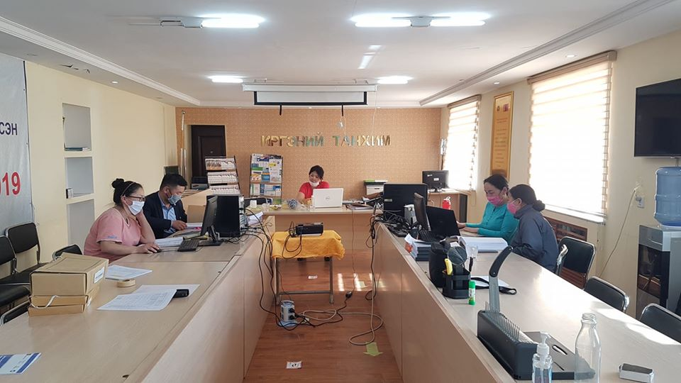
Удирдлага зохион байгуулалтын хүрээнд:
Сумын Орон нутгийн хөгжил сангийн 2018, 2019 оны Багийн Иргэдийн Нийтийн Хурлаар иргэдээр эрэмблүүлсэн саналуудыг нэгдсэн Мэдээллийн систeмд шивж оруулах ажлыг хийсэн.

Slide 4
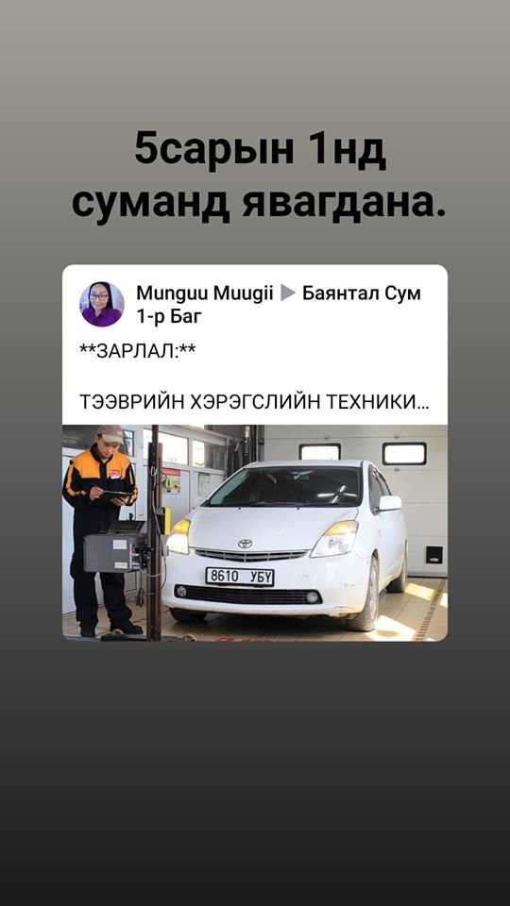
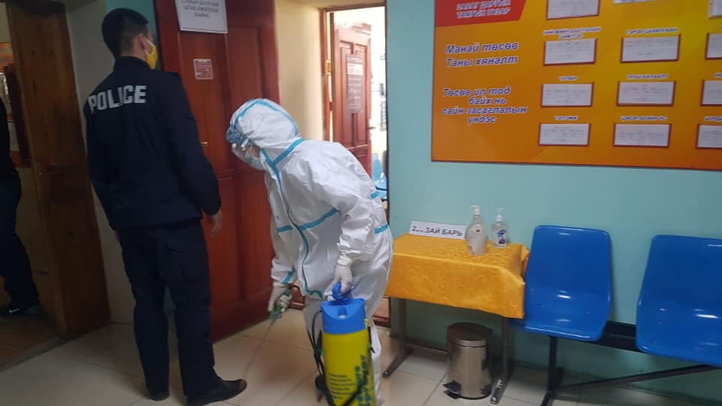
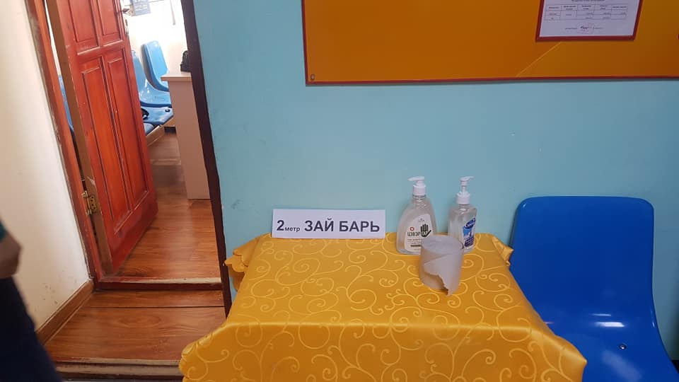
Удирдлага зохион байгуулалтын хүрээнд:
Сумын хэмжээнд хугацаат цэргийн албаны 1 дүгээр ээлжийн татлага 04 дүгээр сарын 28-ны өдөр зохион байгуулагдаж цэргийн насны залуучуудыг цэрэг татлагын товчооны эмч нарын үзлэгээр ороход халдварын эрсдлээс сэргийлж үзлэг явагдах танхимыг халдваргүйжүүлэх уусмалаар ариутгаж, хамгаалах хэрэгсэл амны хаалт, гар угаах халдваргүйжүүлэх уусмал бэлтгэн ариутгал хийлгэж ажилласан. Мөн авто тээврийн үзлэг 05 дугаар сарын 01-ний өдөр явагдаж бүртгэлийн танхимд иргэдэд гар угаах уусмал бэлтгэн ариутгал халдваргүйжилтийг хийлгэсэн .

Slide 5
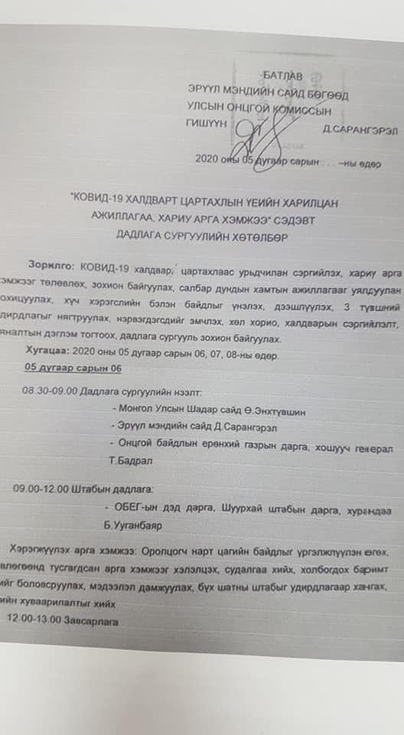
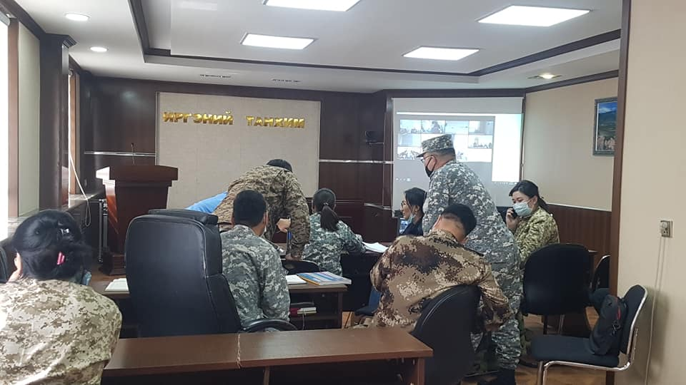
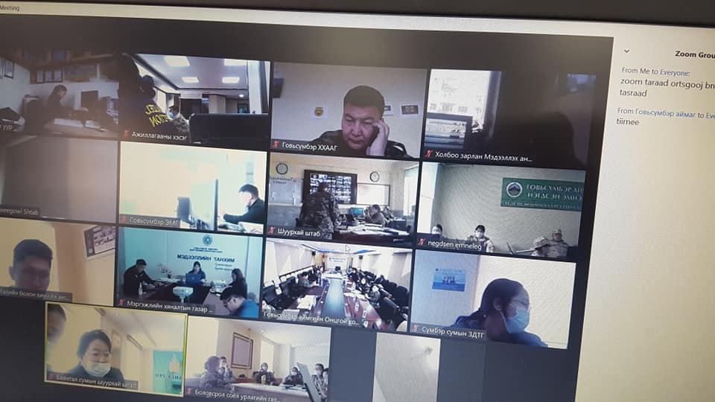
Удирдлага зохион байгуулалтын хүрээнд:
Улсын хэмжээнд зохион байгуулагдсан команд штабын дадлага, сургалтанд сумын ЗДТГазраас 3 удирдах албан тушаалтан оролцсон байна.

Slide 6
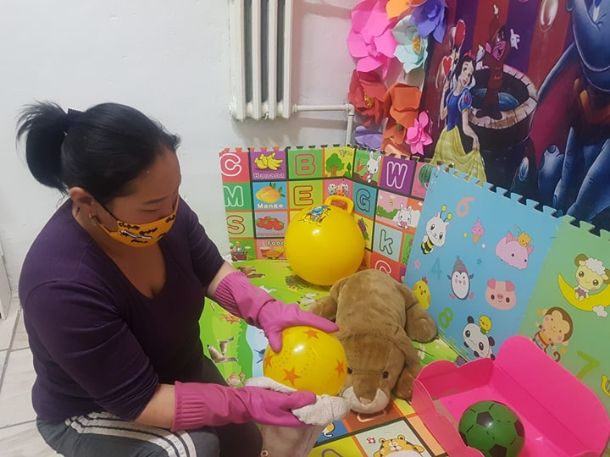
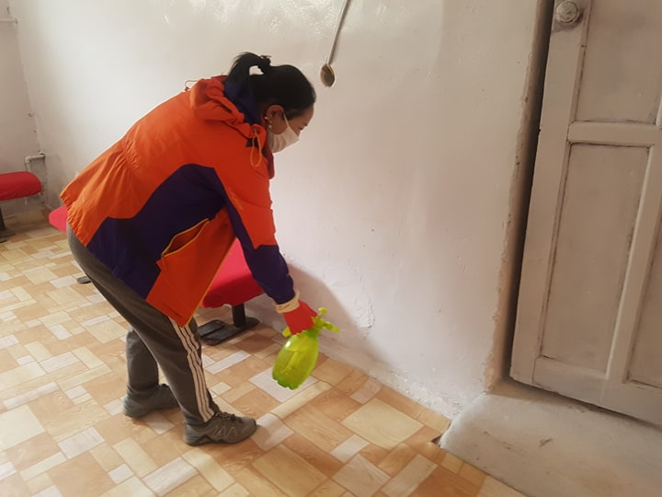
Боловсрол, Эрүүл мэнд, Соёлын салбарын хүрээнд:
COVID-19 өөс урьдчилан сэргийлэх арга хэмжээний хүрээнд төсвийн байгууллагууд өрөө тасалгаануудад ариутгал халдваргүйжилтийн ажлыг тогтмол зохион байгуулж байна.

Slide 7
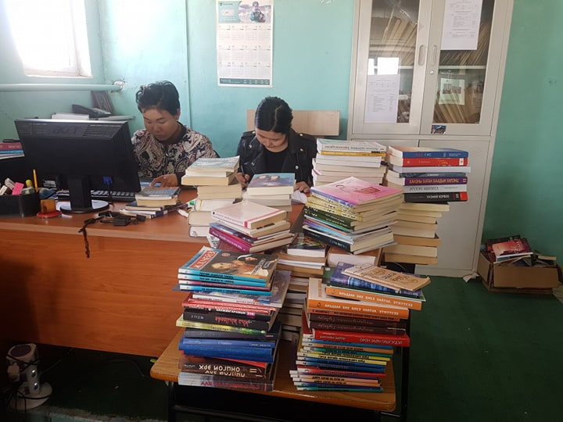
Боловсрол, Эрүүл мэнд, Соёлын салбарын хүрээнд:
Сумын Соёлын төв нь шинэ номын мэдээг тогтмол гаргаж, интернэт орчинд сурталчлан ажиллаж байна.

Slide 8
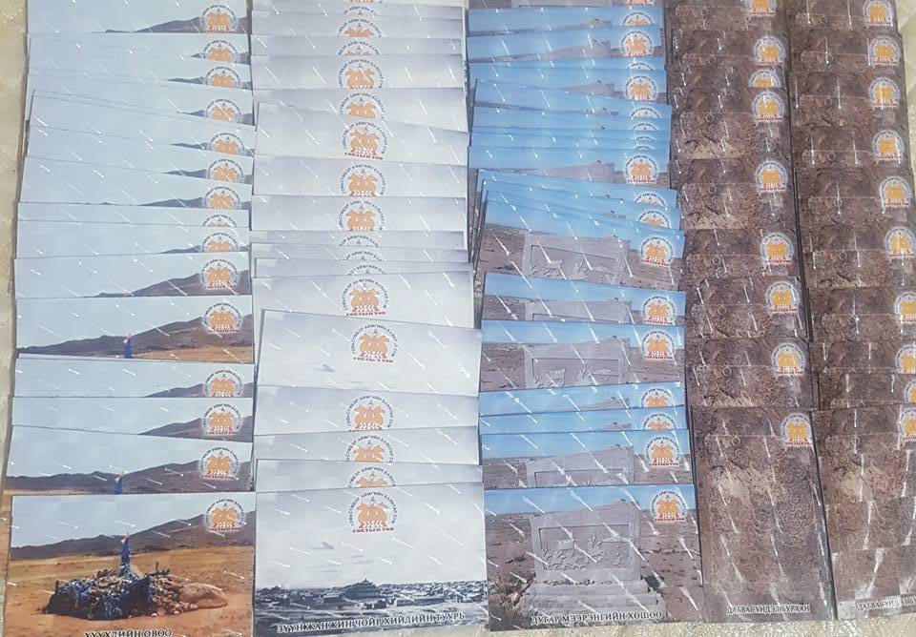
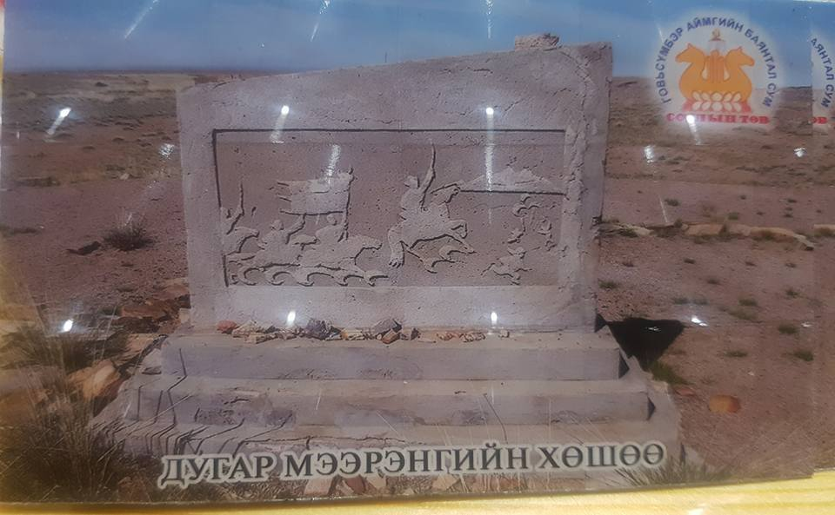
Боловсрол, Эрүүл мэнд, Соёлын салбарын хүрээнд:
Соёлын бүтээлч үйлдвэрлэлийн хүрээнд нутгийн шүтээн цувралыг эхлүүлээд байгаа бөгөөд энэ долоо хоногт 4 төрлийн 80 ширхэг хөргөгчний наалтыг захиалан хийлгэж худалдаанд гаргаад байна.

Slide 9
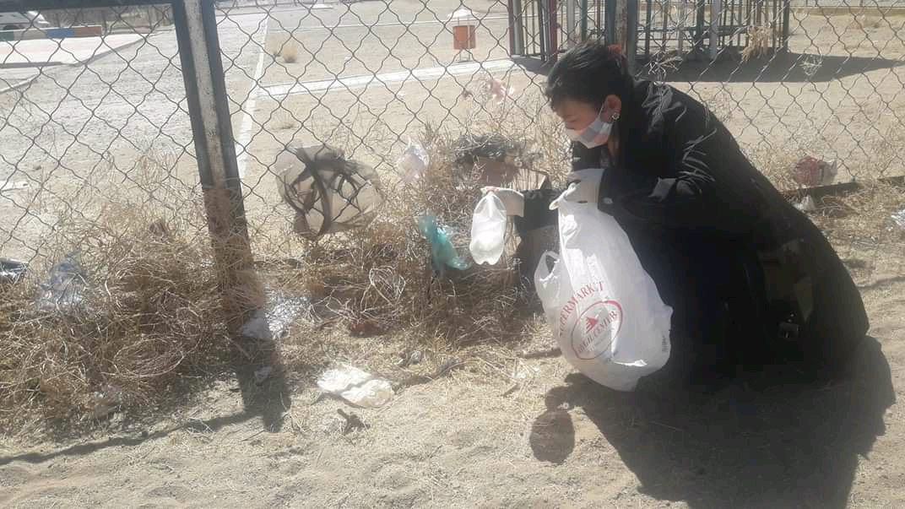
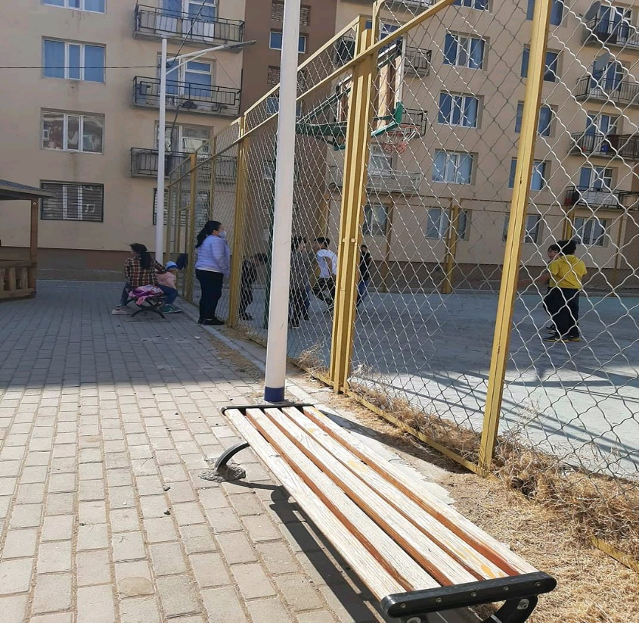
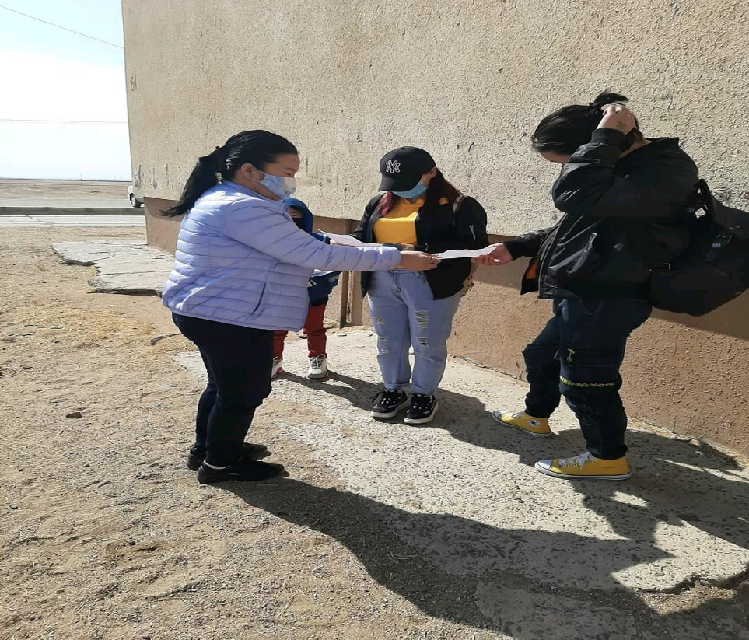
Боловсрол, Эрүүл мэнд, Соёлын салбарын хүрээнд::
ЕБСургууль болон СӨББайгууллагын хариуцлагатай жижүүрүүд гадна талбайгаа цэвэрлэх, гадаа тоглож байгаа хүүхдүүдэд маск зүүх, 2 цагаас илүү тоглохгүй байх шаардлагыг тавих, цахимаар болон боршураар зөвлөмж уриалгыг 161 хүнд / давхардсан тоогоор/ хүргэн нөлөөллийн ажлуудыг хийж байна.

Slide 10
Боловсрол, Эрүүл мэнд, Соёлын салбарын хүрээнд:
Эмнэлгийн тусламж үйлчилгээ:
ЭМД-ийн тусламж үйлчилгээ:
Өдрийн эмчилгээ-5
Сэргээн засах эмчилгээ-7
Гэрийн тусламж үйлчилгээ-9
Оношлогоо шинжилгээ-74 хүнд 11 нэр төрлийн шинжилгээ хийгдсэн байна.
Нийт үзлэг -213
Эр 96
Эм 117
Дуудлага -нийт -23
Алсын дуудлага- 3
Ойрын дуудлага -20
Хэвтэн эмчлүүлсэн үйлчлүүлэгч-5
Яаралтай тусламжийн тасгаар үйлчлүүлсэн үйлчлүүлэгч -12
Нийт давхардсан тоогоор 221 иргэний халууныг үзэж зөвлөмж
зөвлөгөө өгөөд байна.

Slide 11
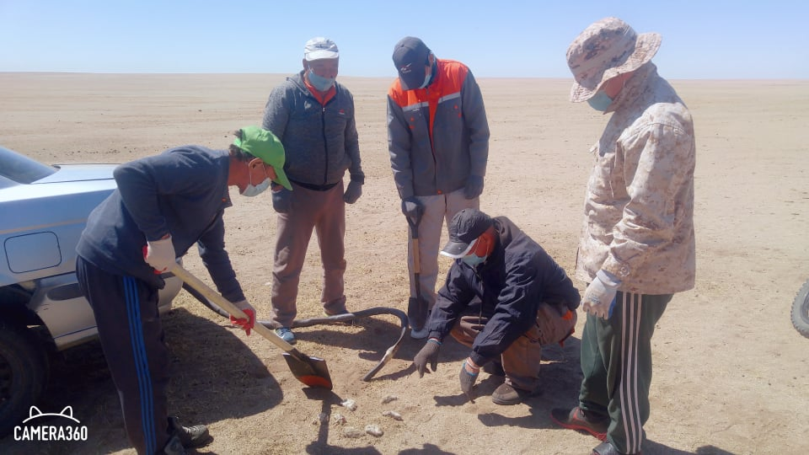
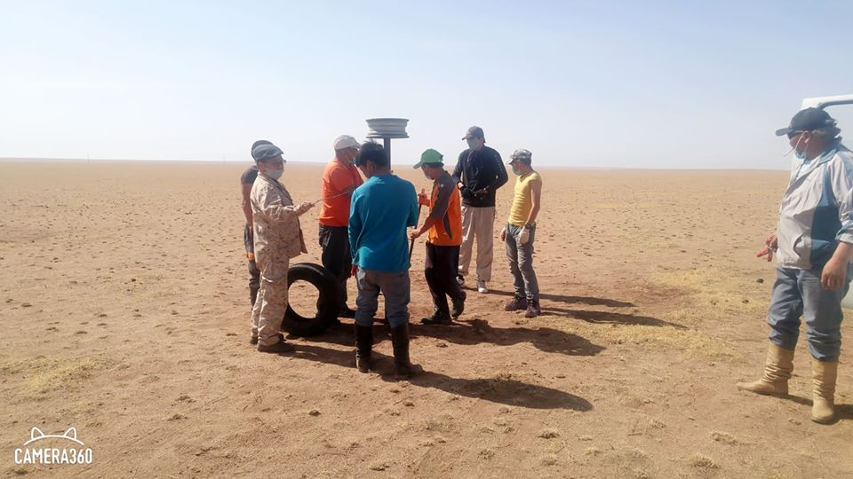
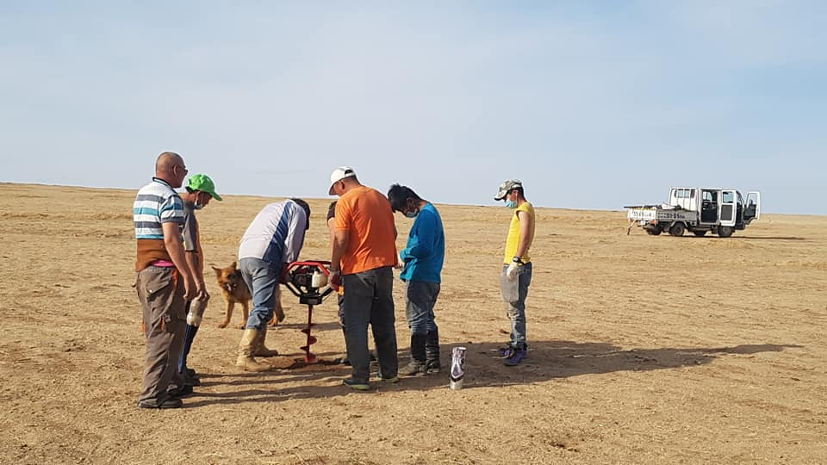
Хөдөө аж ахуйн салбарын хүрээнд:
Бэлчээрийн хөнөөгч мэрэгч амьтантай тэмцэх ажлыг зохион байгуулах сумын ажлын хэсгийн бүрэлдэхүүн оготоно устгалд ажиллаж буй иргэдэд газар дээр нь очиж мэргэжил арга зүйн зөвлөгөө өгч, малын бэлчээр нь орж буй малчдыг журмын дагуу татан оролцуулж, шаардлагатай утагч аппарат 2ш, шланк зэргийг хүлээлгэн өгч ажил байдалтай нь танилцлаа. “Бэлчээр хамгаалал” нийтийг хамарсан ажилд хөдөлмөр эрхлээгүй,хөдөлмөрийн насны 7 иргэнийг ажиллуулж байна. Хөдөлмөр эрхлэлтийг дэмжих сангаас тухайн иргэдэд ажлын хөлс, хөдөлмөр хамгааллын хувцас хэрэглэл олгосон. Сумын ажлын хэсгийн гишүүд өдөр өдрөөр хяналт тавин ажиллаж байна.

Slide 12
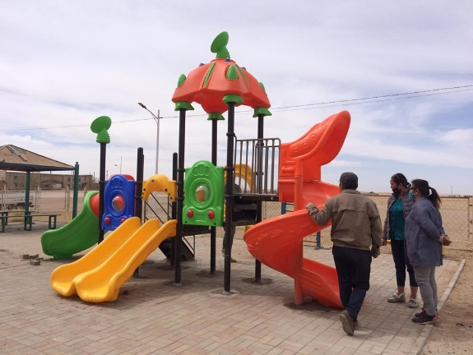
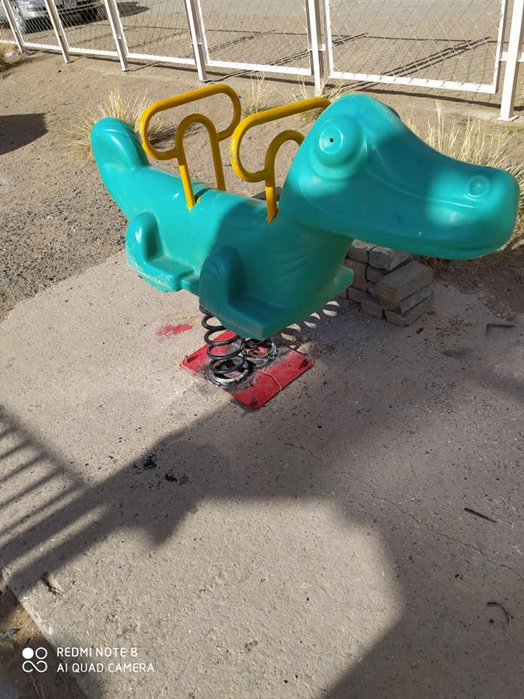
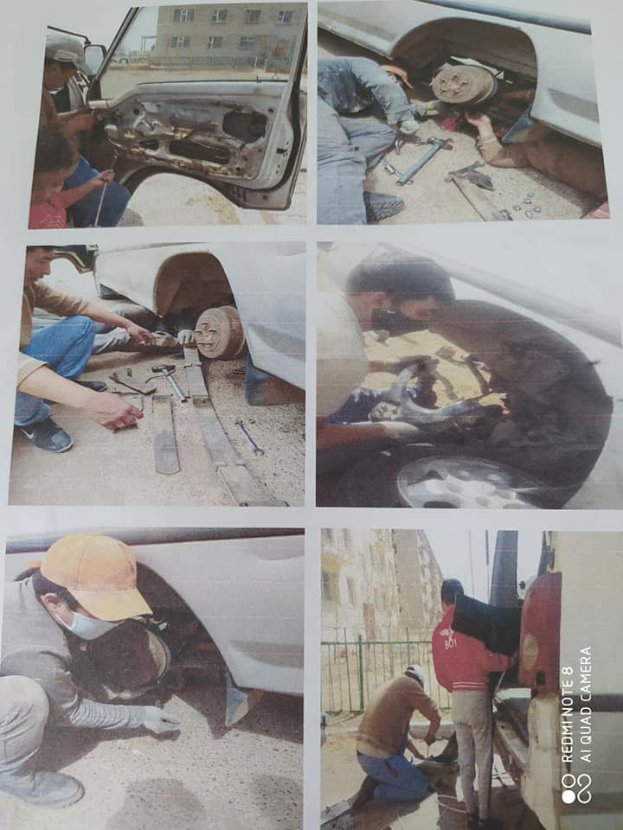
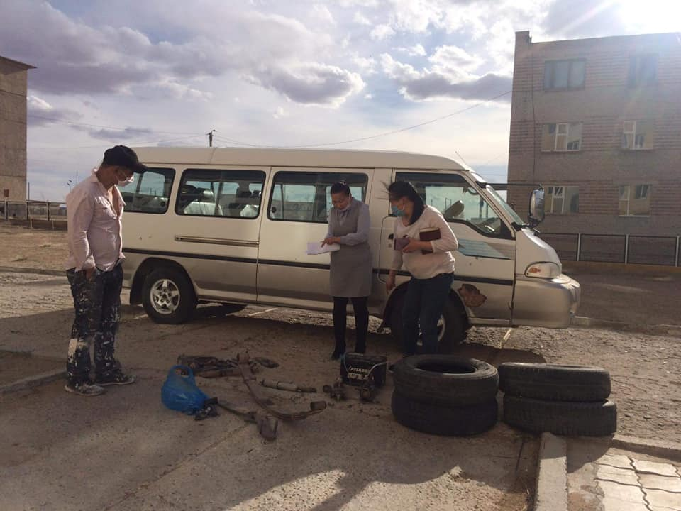
Худалдан авах ажиллагааны ажлын хүрээнд:
Орон сууцны “154-р байрны урд тоглоомын талбайд тоглоом авах суурилуулах” барааг 2020 оны 05 дугаар сарын 05-ны өдөр сумын Засаг даргын А/40 дугаартай захирамжаар томилогдсон ажлын комисс,ЕБС-ийн автомашины засварын ажлыг сумын Засаг даргын А/39 дугаартай захирамжаар томилогдсон ажлын комиссууд тус тус хүлээж авлаа. ЕБСургуулийн автомашины засварын ажлыг сумын орон нутаг хөгжил сангийн 2 сая төгрөгөөр "Хурд" иргэдийн бүлэг амжилттай гүйцэтгэж хүлээлгэн өгсөн.

Slide 13
Санхүү, эдийн засгийн ажлын хүрээнд:
2020 оны 04 дүгээр сарын 30-ны өдрийн байдлаар орон нутгийн орлогын төлөвлөгөө 4,522,400.00 төгрөг, гүйцэтгэл 6,389.315,48 төгрөг төвлөрүүлж 141.3 хувьтай байна.
Орон нутгийн байгууллагын зарлагын төлөвлөгөө 185,255,600.00 мянган төгрөг, гүйцэтгэл 154,879,061.00 мянган төгрөг байна.
Улсын төсвийн байгууллагын зарлагын төлөвлөгөө 424,672,300.00 мянган төгрөг, гүйцэтгэл 381,301,716.14 төгрөг байна.
Орон нутгийн төсвийн байгууллагын өглөг 6,233,386.00 төгрөг, Орон нутгийн төсвийн байгууллагын авлага 14,948,458.05 төгрөг, Тусгай зориулалтын байгууллагын өглөг 21,358,694.83 төгрөг, авлага 6,057,10.24 төгрөг байна.

Slide 14
АНХААРАЛ ХАНДУУЛСАНД БАЯРЛАЛАА

